Slide 1
PHÒNG GIÁO DỤC & ĐÀO TẠO QUẬN LONG BIÊN
TRƯỜNG TIỂU HỌC ÁI MỘ B
TIẾNG VIỆT 1
Bài 58, 59, 60, 61:
ăn, ăt, ân, ât, en, et, ên, êt

Slide 2
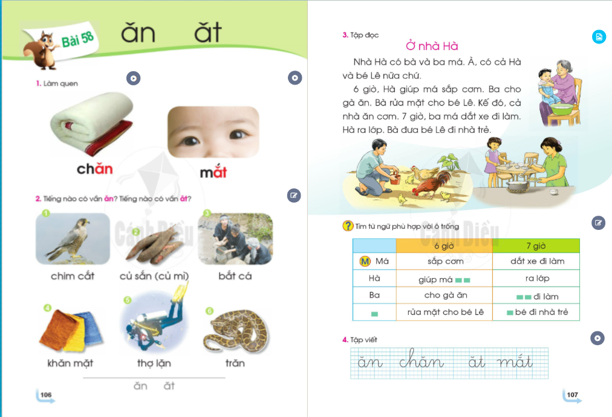
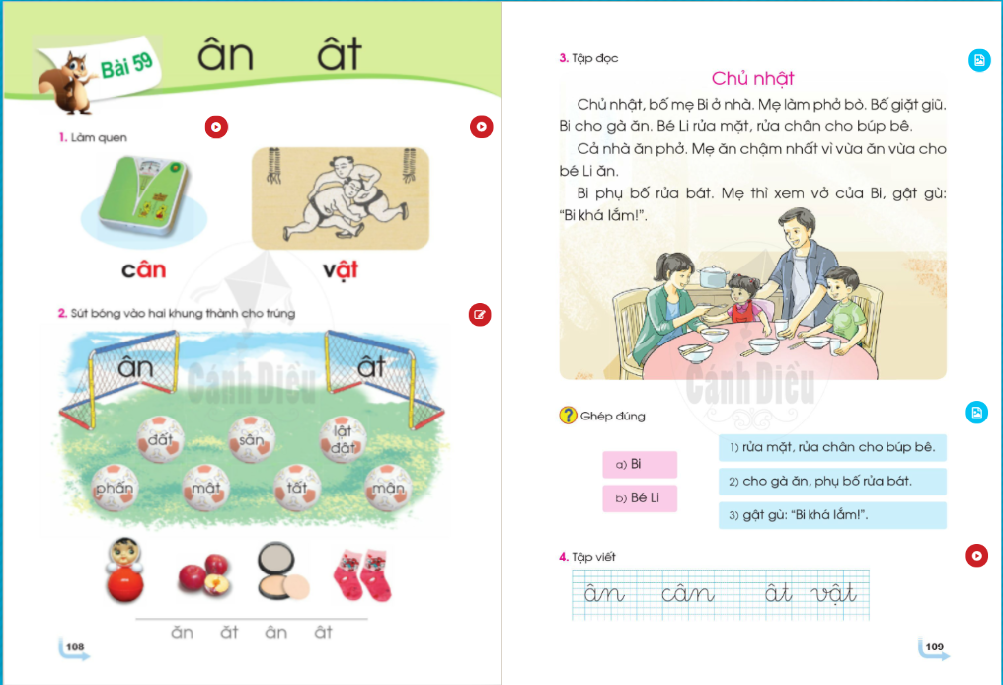
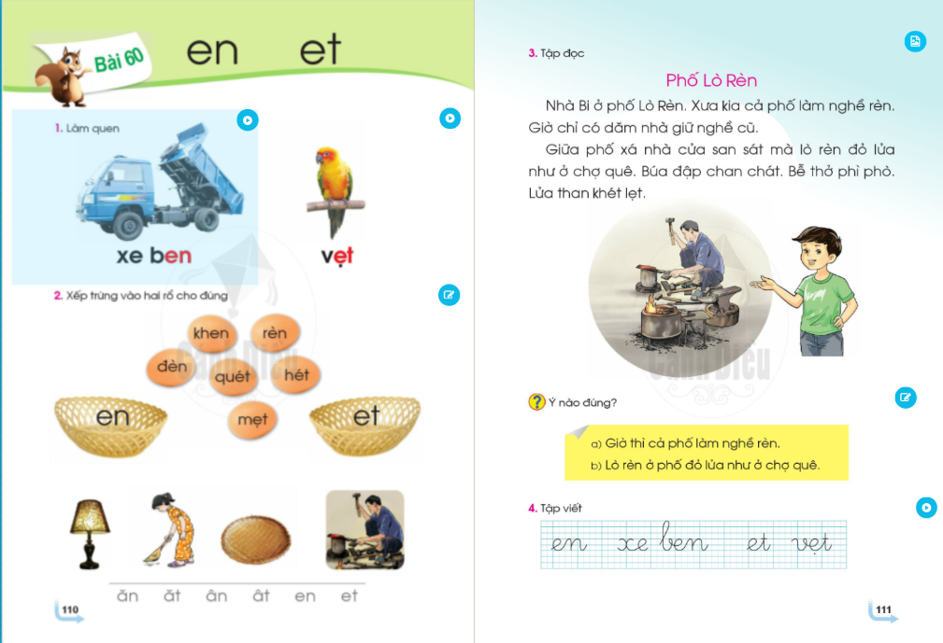
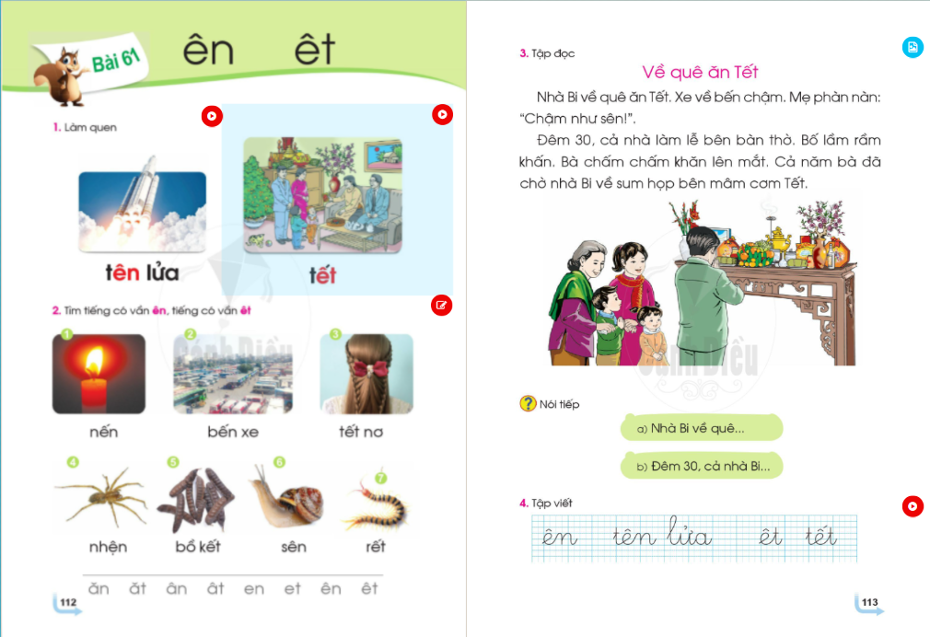
Notes:
Sửa lại trang sách

Slide 3
ăn
ăt

Slide 4
ân
ât

Slide 5
en
et

Slide 6
ên
êt

Slide 7




1. Lµm quen
Bµi 58: ăn, ăt

Slide 8


1. Lµm quen
Bµi 59: ân, ât

Slide 9


Bµi 60: en, et
1. Lµm quen

Slide 10


1. Lµm quen
Bài 61: ên, êt

Slide 11
Thư giãn

Slide 12
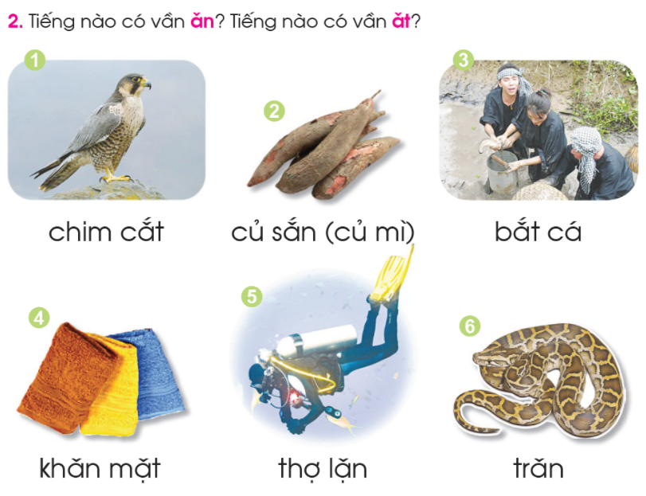

Slide 13


Slide 14


Slide 15
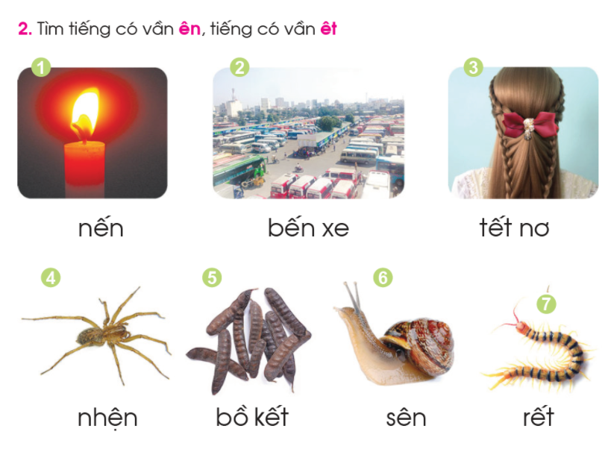

Slide 17
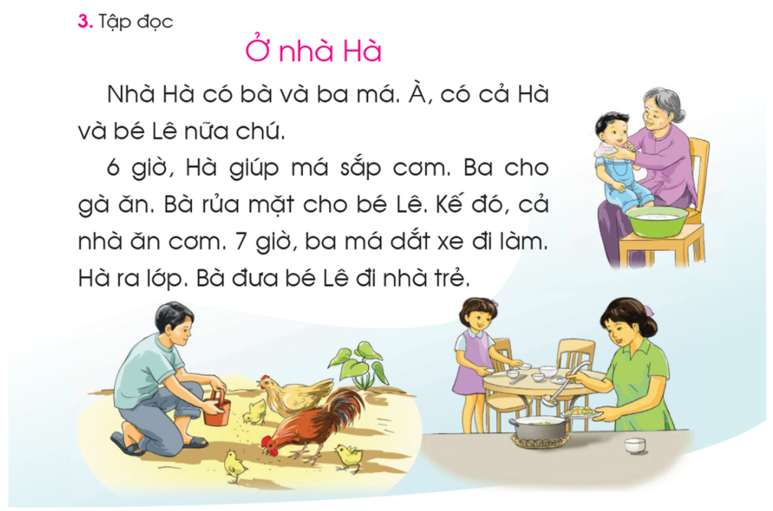

Slide 18
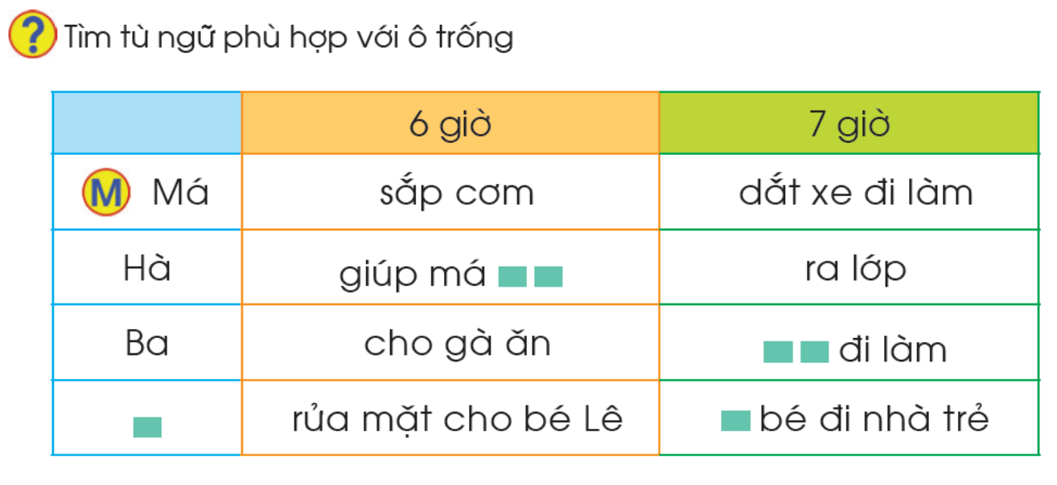
Notes:
Sửa lại trang sách

Slide 19
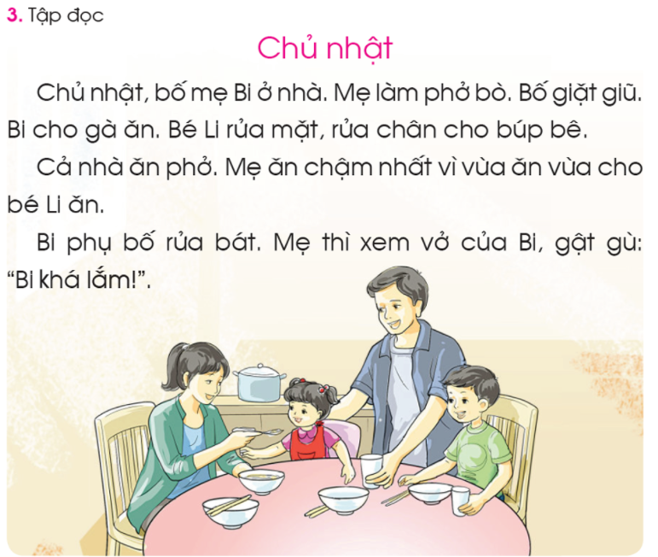
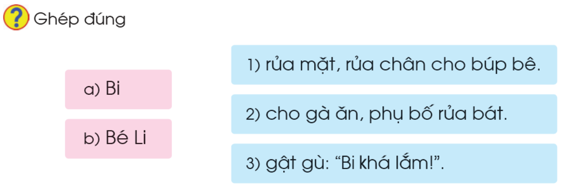

Slide 20
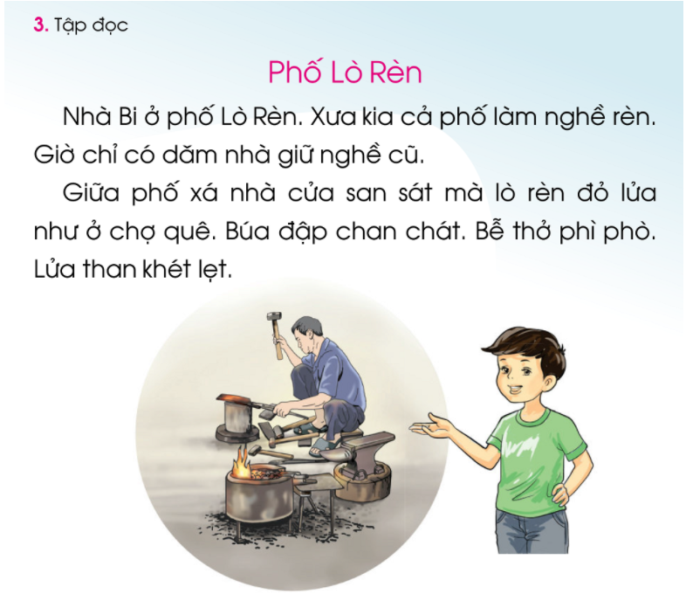
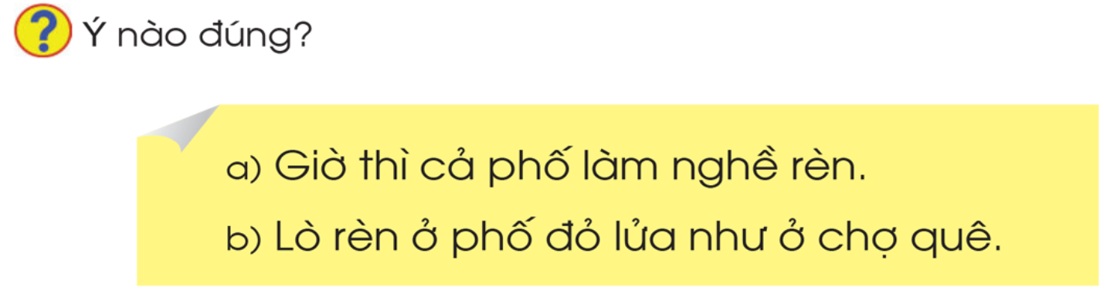
Notes:
Sửa lại trang sách

Slide 21
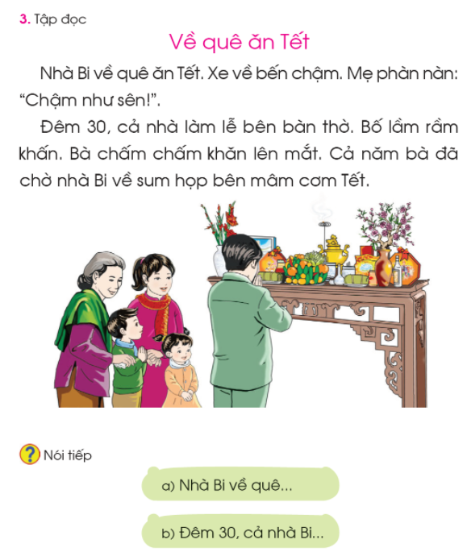

Slide 22
Notes:
Sửa lại trang sách

Slide 23
Hẹn gặp lại!

